Slide 1
Виробництво електроенергії на АЕС
Виконали учні 11-Б класу
Надворний Ярослав
Яна Ластовка

Slide 2
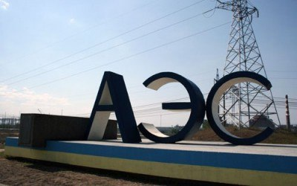
АЕС
А́томна електроста́нція (АЕС) — електростанція, в якій атомна (ядерна) енергія перетворюється в електричну. Генератором енергії на АЕС є атомний реактор.

Slide 3
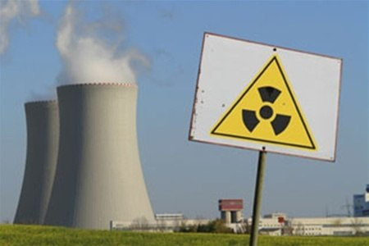
АЕС
Тепло, яке виділяється в реакторі в результаті ланцюгової реакції ділення ядер деяких важких елементів, потім так само, як і на звичайних теплових електростанціях (ТЕС), перетвориться в електроенергію.
На відміну від теплоелектростанцій, що працюють на органічному паливі, АЕС працює на ядерному пальному.

Slide 4
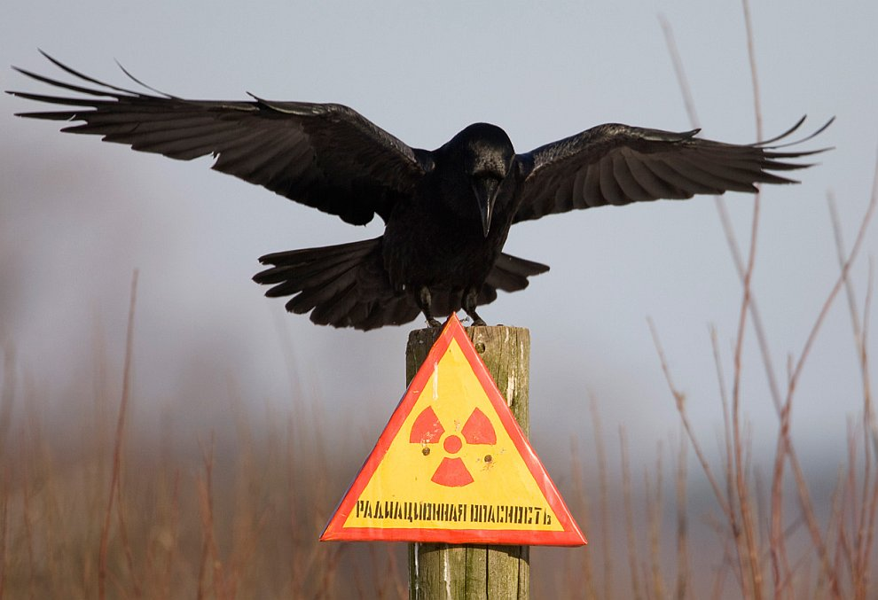
АЕС
У результаті роботи АЕС утворюються радіоактивні відходи та відпрацьоване ядерне паливо. Вони є небезпечними для людини і довкілля, для знешкодження вимагають переробки та тривалого зберігання.

Slide 5
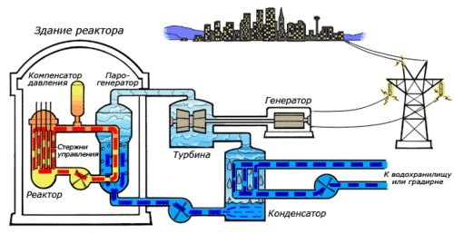
Принцип дії АЕС

Slide 6
В наш час дуже актуальною проблемою для всього людства є енергозабезпечення.
З кожним роком традиційних енергетичних джерел таких як нафта, газ та вугілля становиться все менше і менше, і ціни на ці енергетичні ресурси невпинно зростають.
Отже, настала пора шукати нові джерела енергії. Найбільш реальний шлях вирішення цієї проблеми – це розвивати ядерну енергетику.

Slide 7
Ядерна енергетика в Україні має стратегічно важливе значення: АЕС виробляють майже 50 % електроенергії в країні.
Тим паче, що запасів урану в нашій країні вистачить на сотні років вперед.
За обсягами розвіданих покладів Україна посідає 6 місце у Світі, а це означає що атомні електростанції ще довго слугуватимуть основою її енергетичної безпеки.

Slide 8
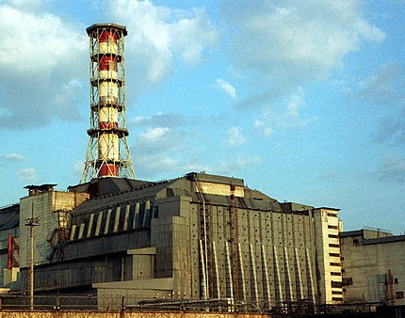
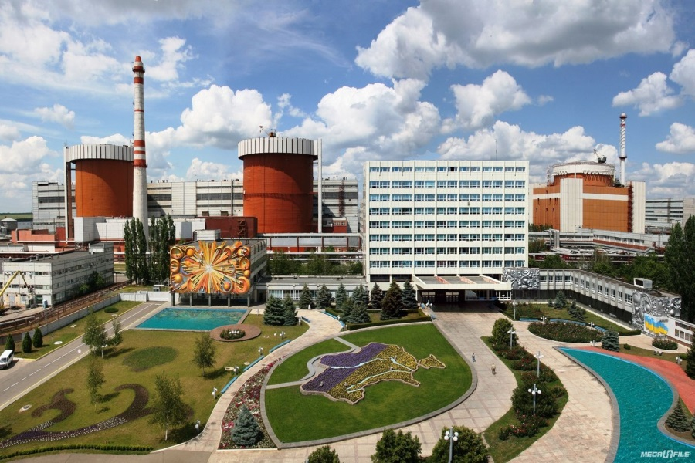
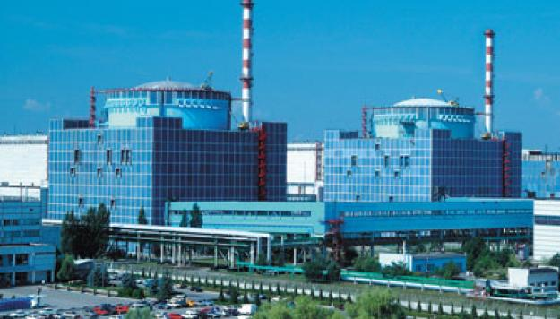
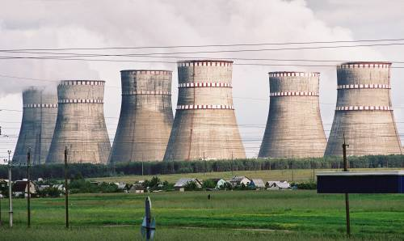
В Україні є 4 функціонуючих атомних електростанцій:
Запорізька АЕС Південно-Українська АЕС
Хмельницька АЕС Рівненська АЕС

Slide 9
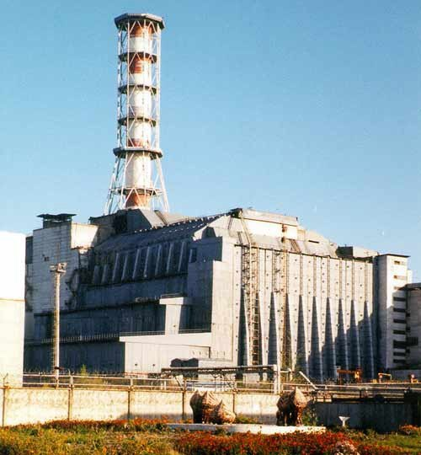
ЧАЕС
Чорнобильська АЕС, на якій відбулась найбільша в Світі ядерна катастрофа, ця АЕС була зупинена і виведена з єдиної енергосистеми України у 2000 р.

Slide 10
У порівнянні з тепловими електростанціями АЕС є більш дружніми для довкілля.
При виробництві електроенергії на АЕС немає викидів сірки, чадного газу та інших газів, питома активність викидів ТЕС у 5-10 разів вища ніж в атомних електростанціях.

Slide 11
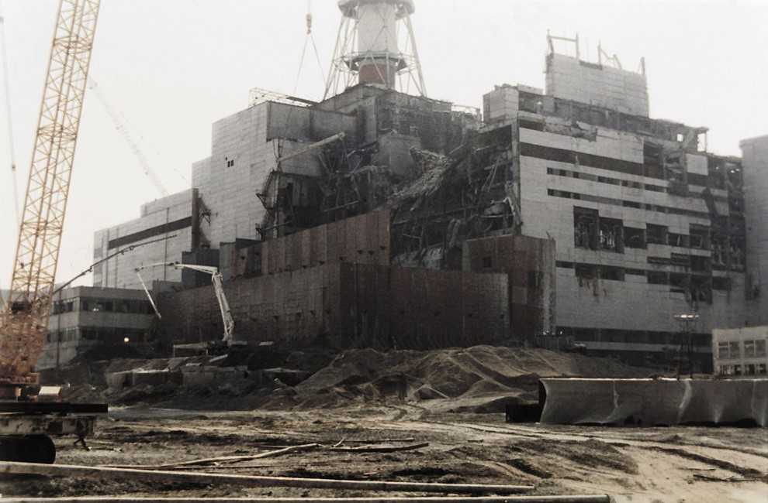
На режимах безаварійної експлуатації АЕС спостерігається забруднення довкілля внаслідок витоків радіоактивної речовини, викидів вентиляційного повітря, захоронення радіоактивних допоміжних матеріалів, інструменту, спецодягу та інше, також водоймища охолоджувачі АЕС здійснюють великий тепловий вплив на довкілля, і спричиняють зміни мікроклімату прилеглих до АЕС районів.

Slide 12
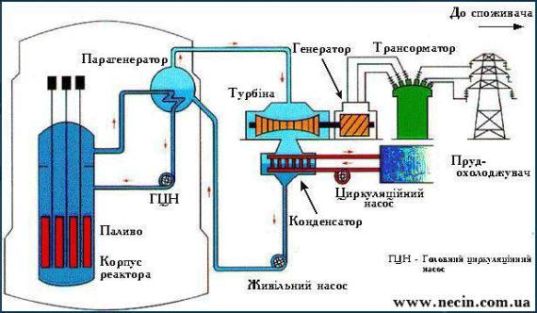
Двоконтурні та одноконтурні АЕС
В наш час будуються АЕС, що працюють за різними схемами, але найбільш розповсюдженими є двоконтурні АЕС з водяним теплоносієм та одноконтурні з реактором киплячого типу.
Перша АЕС була побудована в Радянському Союзі та введена в експлуатацію в червні 1954 р.
Ця станція поклала початок використанню атомної енергії для виробництва електроенергії.

Slide 13
Вплив на навколишнє середовище
Вчені США оцінили вірогідність смертельних випадків при роботі АЕС, порівняли з небезпекою смерті людини від інших факторів та прийшли до висновку, що небезпека смерті людей що живуть поблизу АЕС, стихійних лих, автокатастроф та ін. на три та більше порядки менше, ніж від інших факторів.

Slide 14
Вплив на навколишнє середовище
Техногенні впливи на навколишнє середовище при будівництві й експлуатації атомних електростанцій різноманітні. Звичайно говорять, що маються фізичні, хімічні, радіаційні й інші фактори техногенного впливу експлуатації АЕС на об'єкти навколишнього сердовища.
Найбільш істотні фактори:
-локальний механічний вплив на рельєф - при будівництві,
-стік поверхневих і ґрунтових вод, що містять хімічні і радіоактивні компоненти,
-зміна характеру землекористування й обмінних процесів у безпосередній близькості від АЕС,
-зміна мікрокліматичних характеристик прилеглих районів.

Slide 15
Дякуємо за увагу!

